Slide 1
LCK LOL Champions Korea
FRONTEND 1ST PROJECT

Slide 2
INDEX
기획의도
사이트 구현
향후 개발 방향

Slide 3
기획 의도
기획의도
사이트 분석
개발 방향
참고 디자인
기획의도 사이트구현 추가개발방향

Slide 4
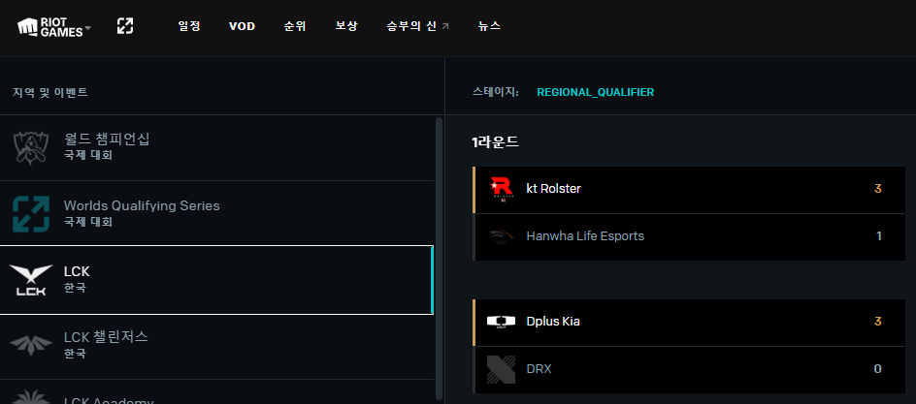
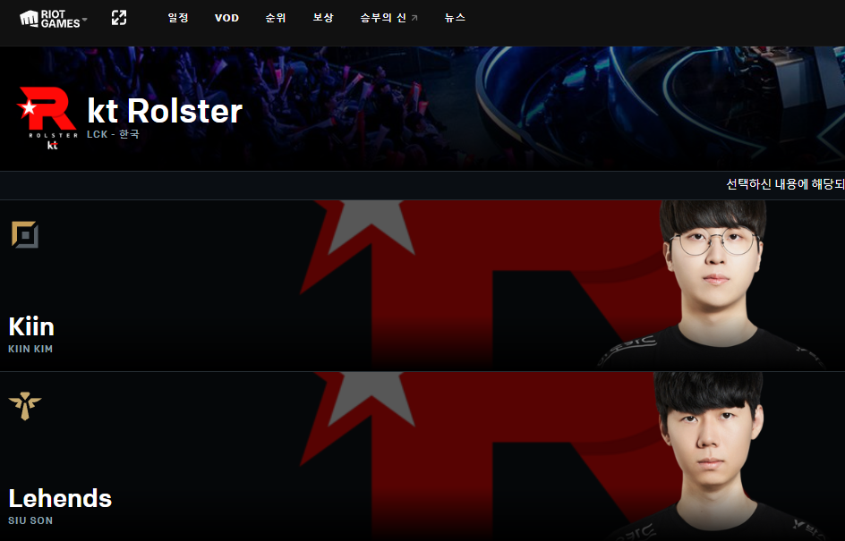
사이트 분석
기획의도
비시즌 또는 경기 결과가 없을 경우
해당 페이지 접근 불가
경기 위주의 페이지 포커싱
경기 결과의 팀을 선택해 팀 소개페이지로 이동
기획의도 사이트구현 향후개발방향

Slide 5
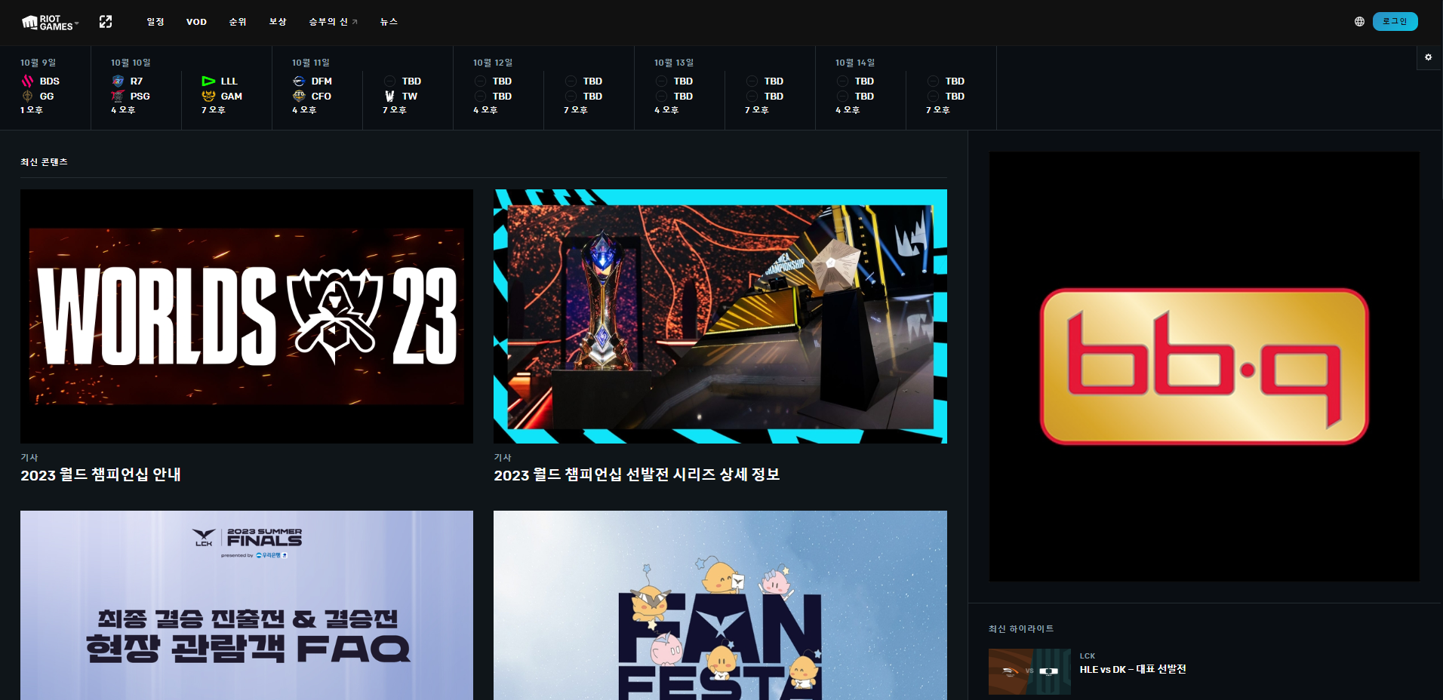
사이트 분석
기획의도
뉴스 페이지를 메인 페이지로 사용중
메인 페이지가 명확하지 않음
기획의도 사이트구현 향후개발방향

Slide 6
개발 방향
기획의도
명확한 메인 페이지
팀ㆍ선수 위주의 구성
콘텐츠 집중도 증가
기획의도 사이트구현 향후개발방향

Slide 7


참고 디자인
기획의도
Full page Scroll
Side Header
Hamberger menu & Nav
Component Section Line
Category & Page Number
기획의도 사이트구현 향후개발방향

Slide 8
사이트 구현
사이트 구현
Font & Color
구현 페이지 요소 & 기술
미디어쿼리
기획의도 사이트구현 향후개발방향

Slide 9


Font & Color
사이트 구현
기획의도 사이트구현 향후개발방향
#000
#2a2929
#414141
#fff
#ffffff26

Slide 10
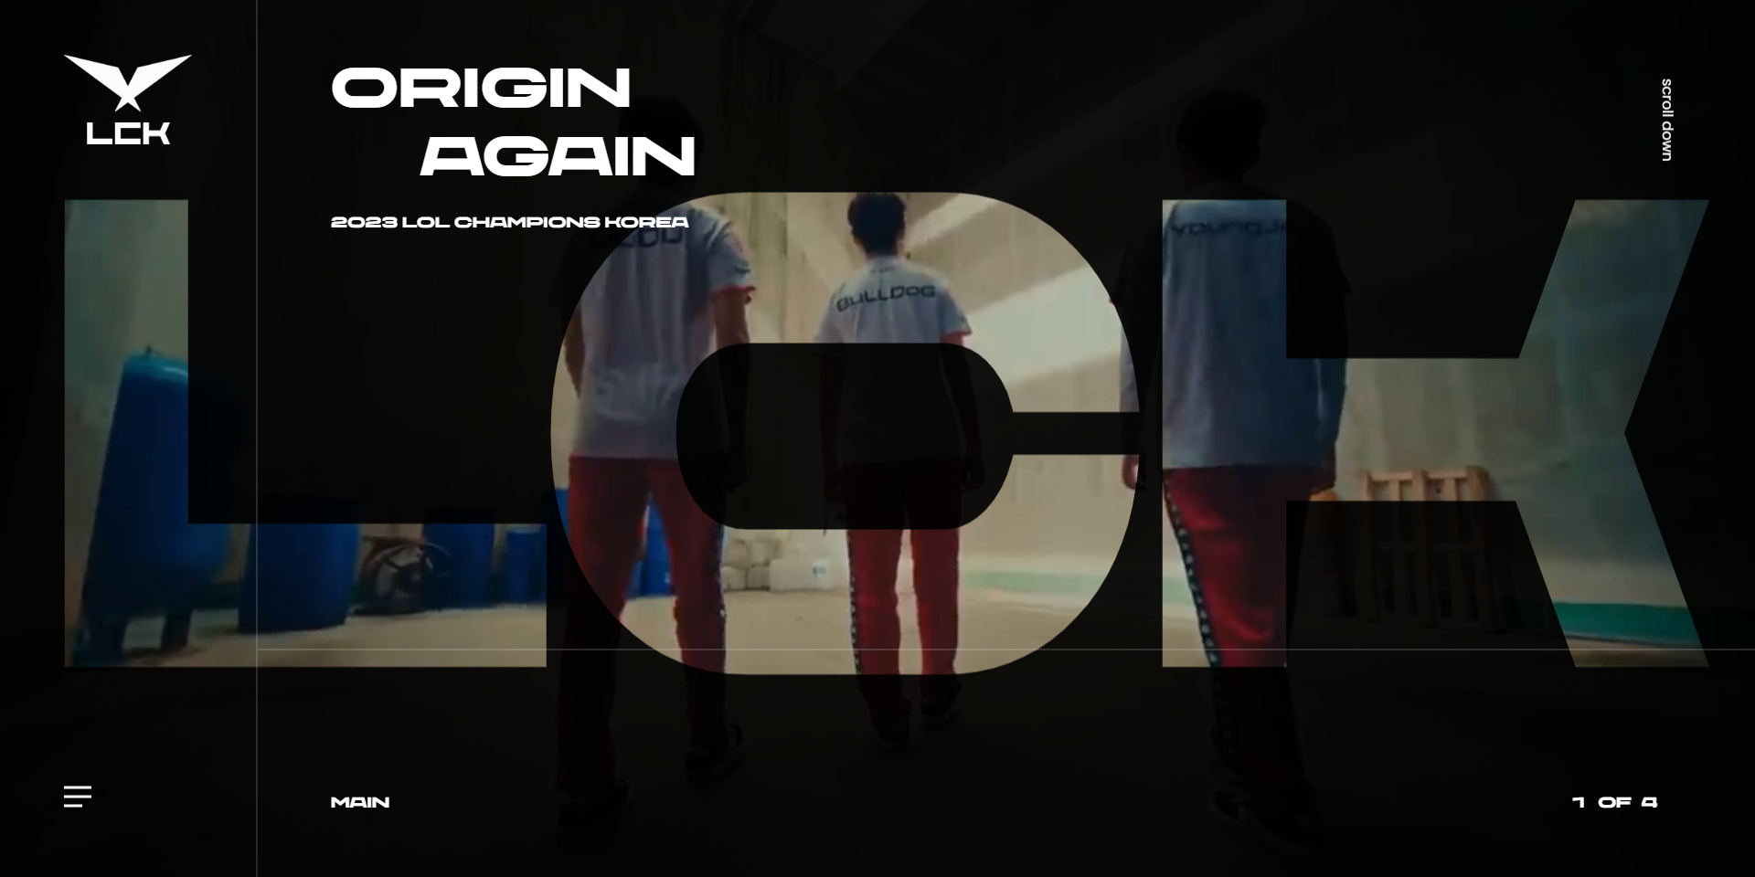






구현 페이지 요소 & 기술 FullPage Scroll
사이트 구현
기획의도 사이트구현 향후개발방향
Header
Main Logo
Breadcrumbs
Nav
Hamberger menu
BASE
PAGE Category
PAGE Number
Hamberger menu .on
Headline

Slide 11
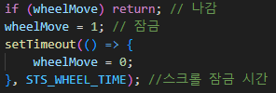
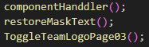
구현 페이지 요소 & 기술 FullPage Scroll
사이트 구현
기획의도 사이트구현 향후개발방향
휠 입력속도 제어
스크롤이 제어하는 함수
1. Page Category, Number 제어
2. LCK TEXT MASK 재배치
3. 3페이지 팀 로고 opacity, transition 제어
BASE
스크롤 이벤트 발생시 페이지 변수 증감
페이지 변수 증감에 따른 제어 함수 실행 후 조건 검사

Slide 12
구현 페이지 요소 & 기술 MASK TEXT
사이트 구현
기획의도 사이트구현 향후개발방향
Click Event
MASK TEXT 가 커지며
동영상 노출
Scroll Event
!(PAGE == 1)
MASK TEXT 원상복구
PAGE 1
배경 동영상 재생 / TEXT 뒤로만 동영상 노출
CSS : mix-blend-mode 사용

Slide 13

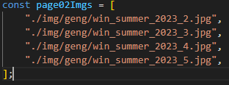
구현 페이지 요소 & 기술 Array
사이트 구현
기획의도 사이트구현 향후개발방향
forEach, innerHTML
배열에 저장된 파일 경로를
Html에 전달
PAGE 2
일정 시간마다 배경 이미지 변경
CSS : opacity 사용
JS : setInterval( ) 사용

Slide 14
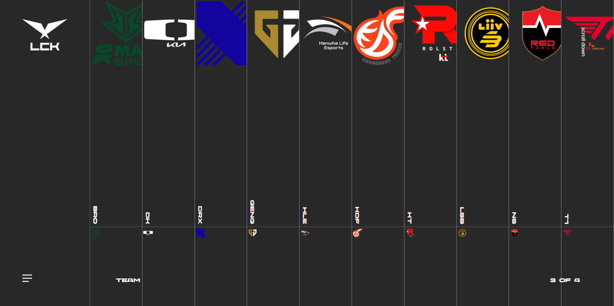
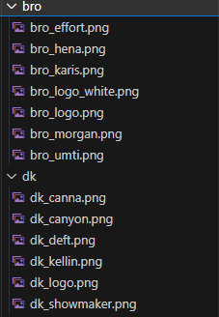
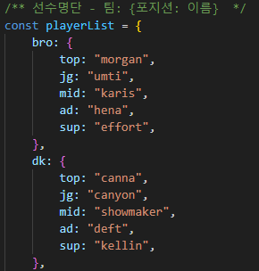
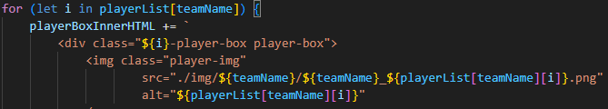
구현 페이지 요소 & 기술 flex, Object
사이트 구현
기획의도 사이트구현 향후개발방향
getAttribute, for in
Div의 Name
값으로 playerList
객체에 접근
객체의 Key, Value
값으로 Img 경로 접근
PAGE 3
마우스 오버 / 클릭시 flex 조절로 콘텐츠 확장
CSS : flex 사용

Slide 15
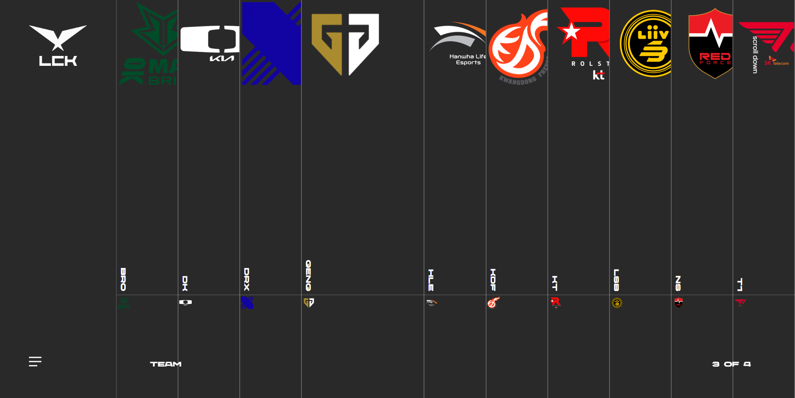
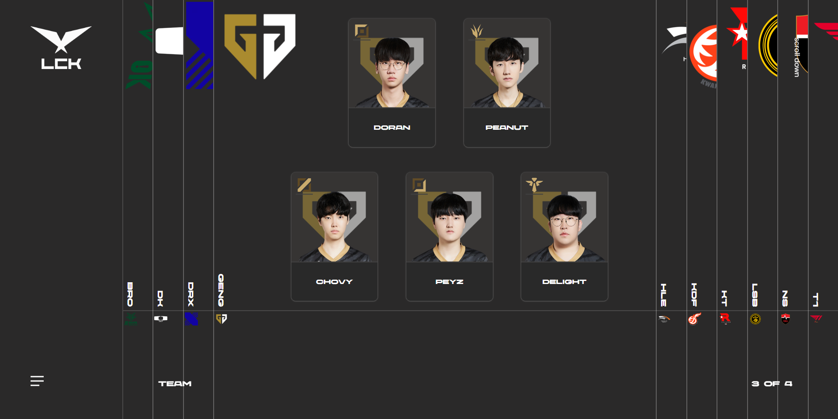
구현 페이지 요소 & 기술 flex, Object
사이트 구현
기획의도 사이트구현 향후개발방향
PAGE 3 - hover
PAGE 3 - click
마우스 오버 / 클릭시 flex 조절로 콘텐츠 확장
CSS : flex 사용

Slide 16
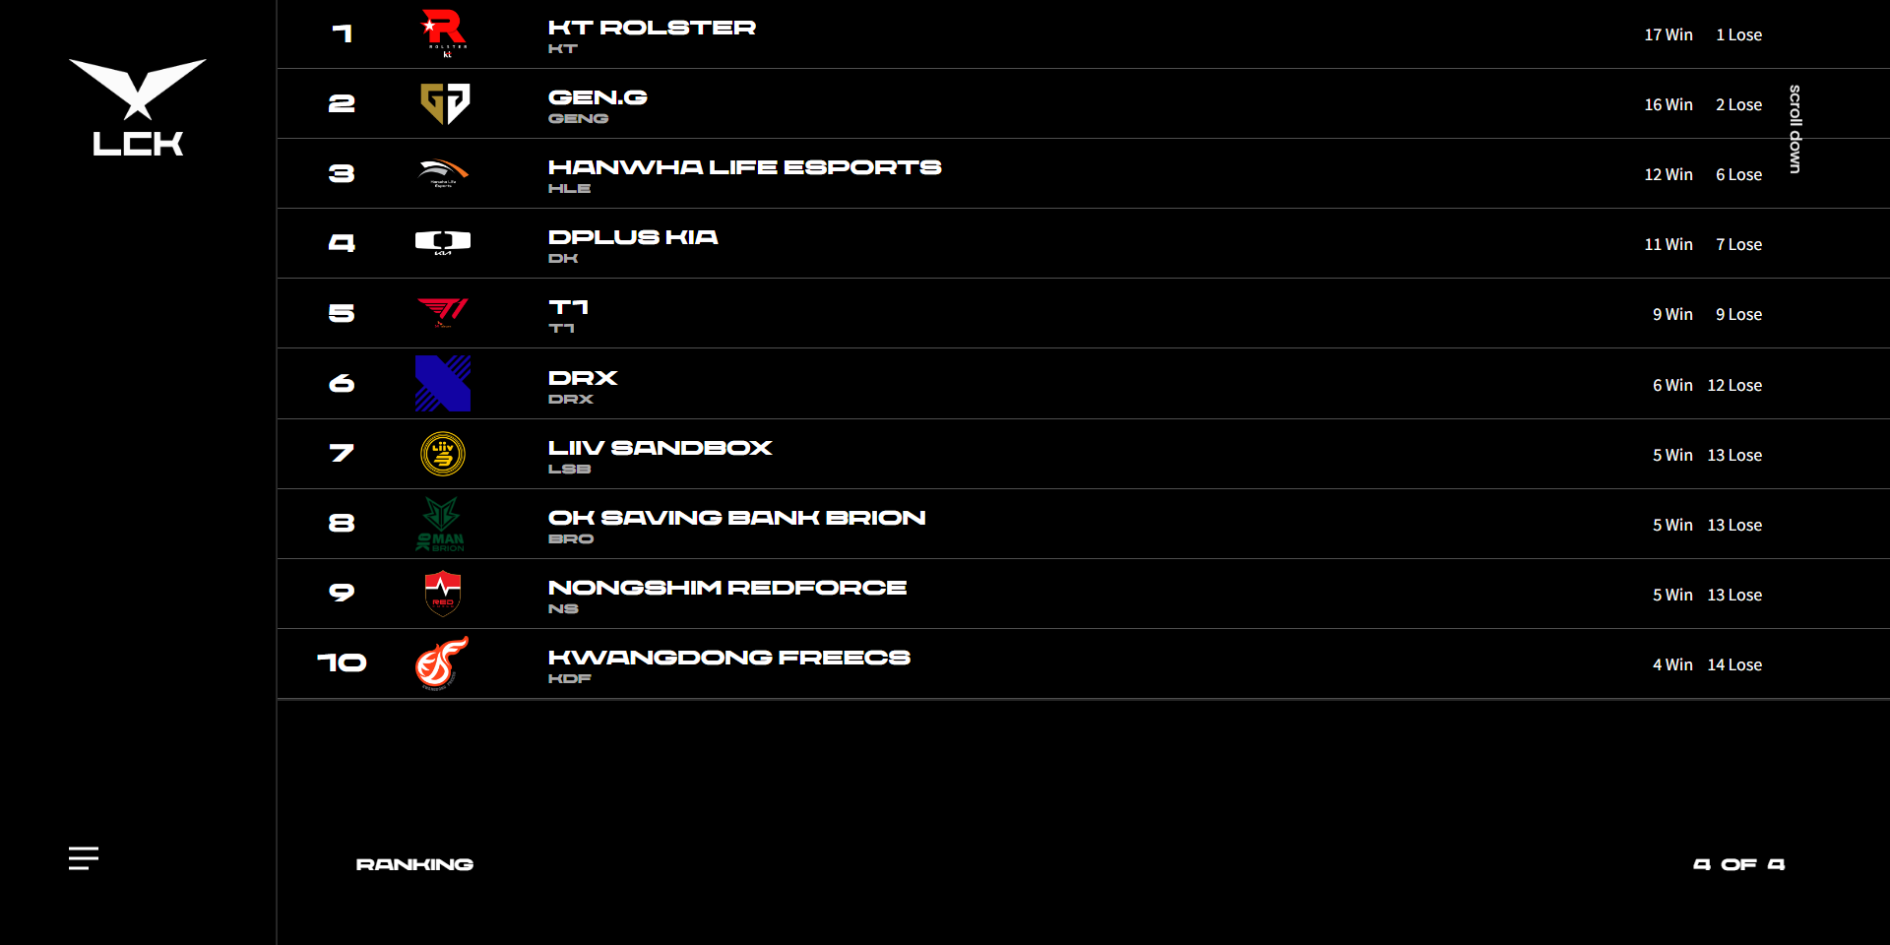
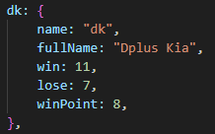
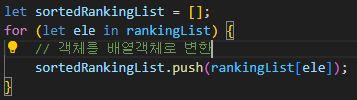
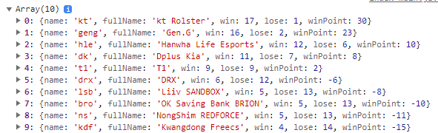
구현 페이지 요소 & 기술 Object to Array, Sort
사이트 구현
기획의도 사이트구현 향후개발방향
for in, push
객체를 정렬이 가능한
배열로 변환
변환된 배열 객체 (정렬전)
PAGE 4

Slide 17
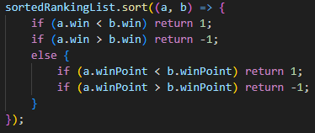
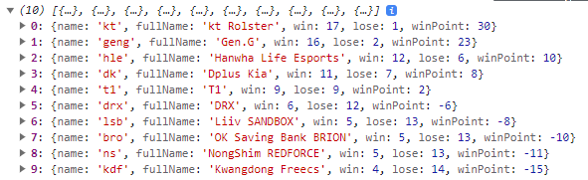
구현 페이지 요소 & 기술 Object to Array, Sort
사이트 구현
기획의도 사이트구현 향후개발방향
sort
배열의 win 값으로 1차 정렬
win 값이 같을 경우
winpoint 값으로 2차 정렬
PAGE 4

Slide 18
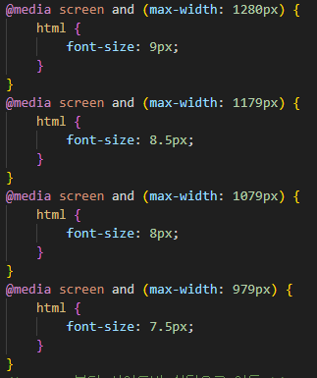
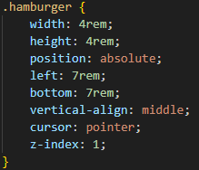
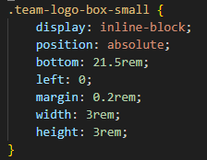
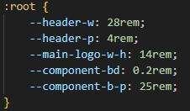
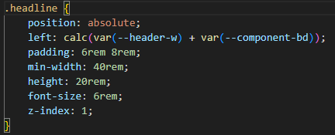
미디어쿼리
사이트 구현
기획의도 사이트구현 향후개발방향
html
rem
Font-size 조절
px -> rem 으로 변경

Slide 19

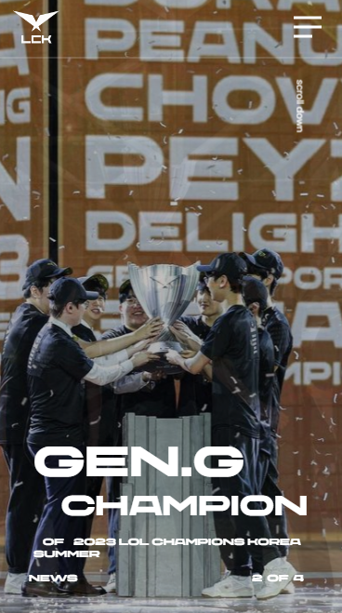
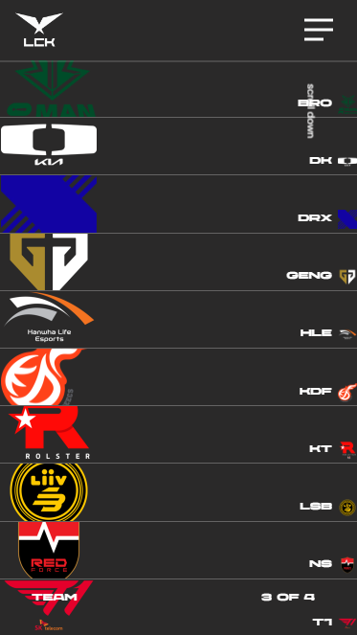
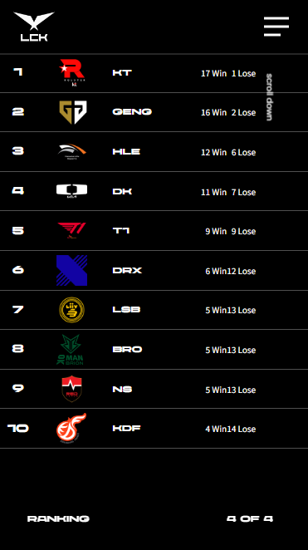
미디어쿼리 (max-width: 900px)
사이트 구현
기획의도 사이트구현 향후개발방향
PAGE 1
PAGE 2
PAGE 3
PAGE 4

Slide 20
미디어쿼리 (max-width: 900px)
사이트 구현
기획의도 사이트구현 향후개발방향
Header 위로 이동
Headline 아래로 이동
PAGE 1

Slide 21
미디어쿼리 (max-width: 900px)
사이트 구현
기획의도 사이트구현 향후개발방향
콘텐츠 세로배치에서
가로배치로 변경
flex-direction: column
PAGE 3

Slide 22
향후 개발 방향
향후 개발 방향
기획의도 사이트구현 향후개발방향
서브 페이지 구현
Nav 링크, 뉴스 페이지, 팀 페이지 등에
연결된 서브 페이지 구현 예정
메인 페이지 정보 추가
팀 페이지 SNS 링크, 선수 정보 등
정보 추가 및 다양화

